Slide 1
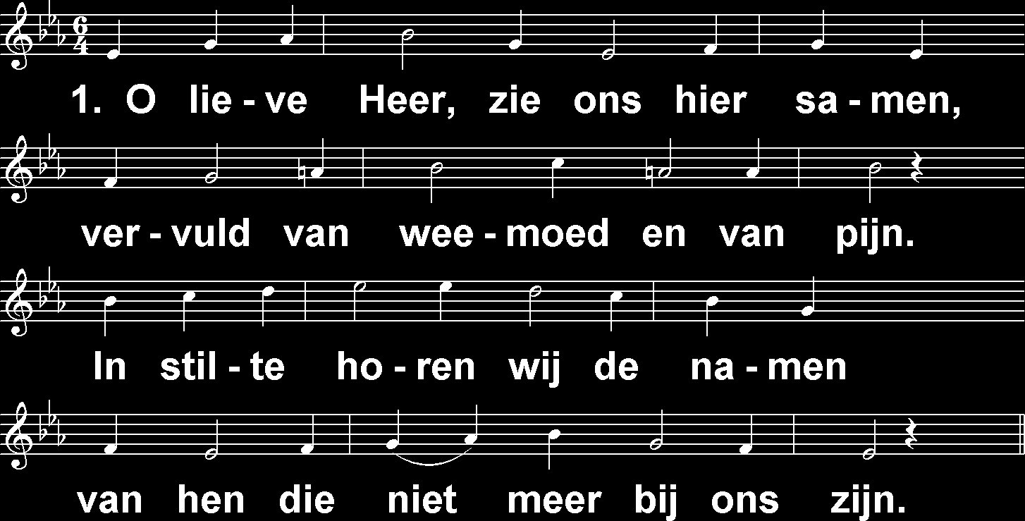
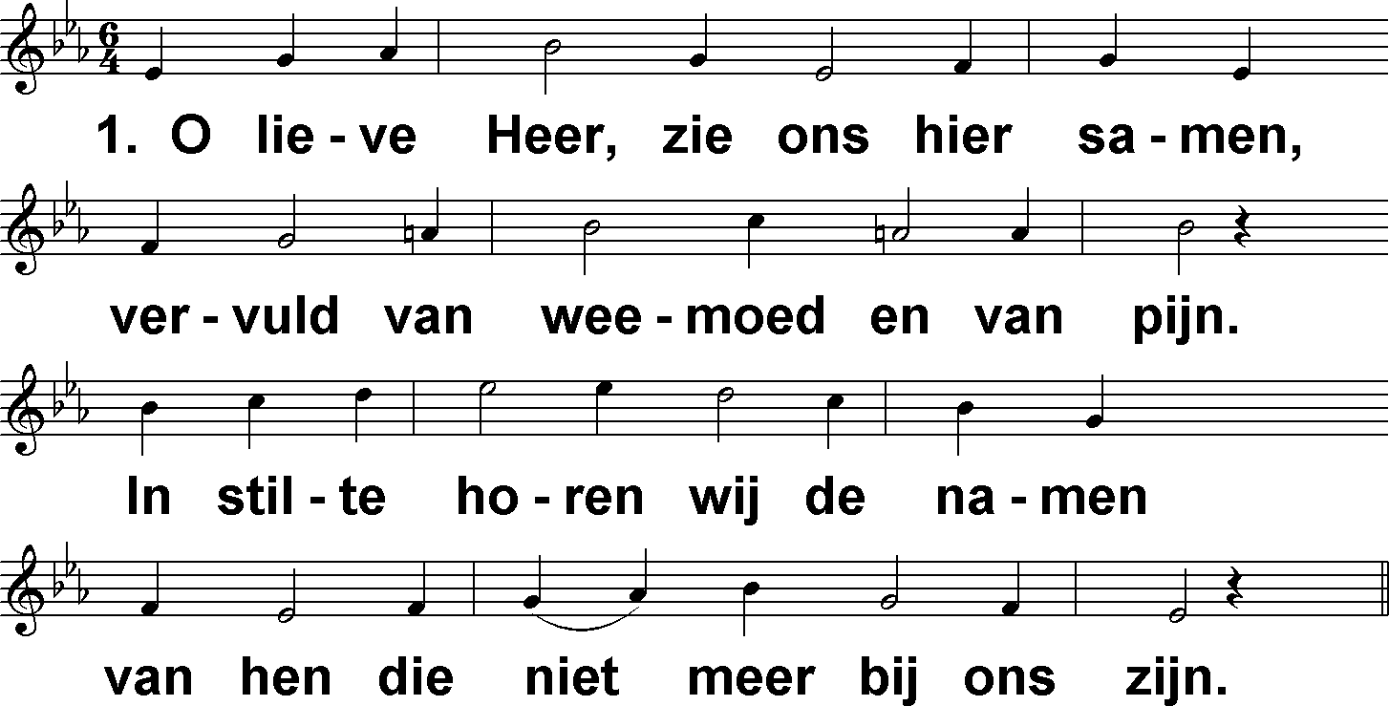
Eeuwigheidszondag (DbdB) t. A. Wattèl; m. J. Wagenaar

Slide 2
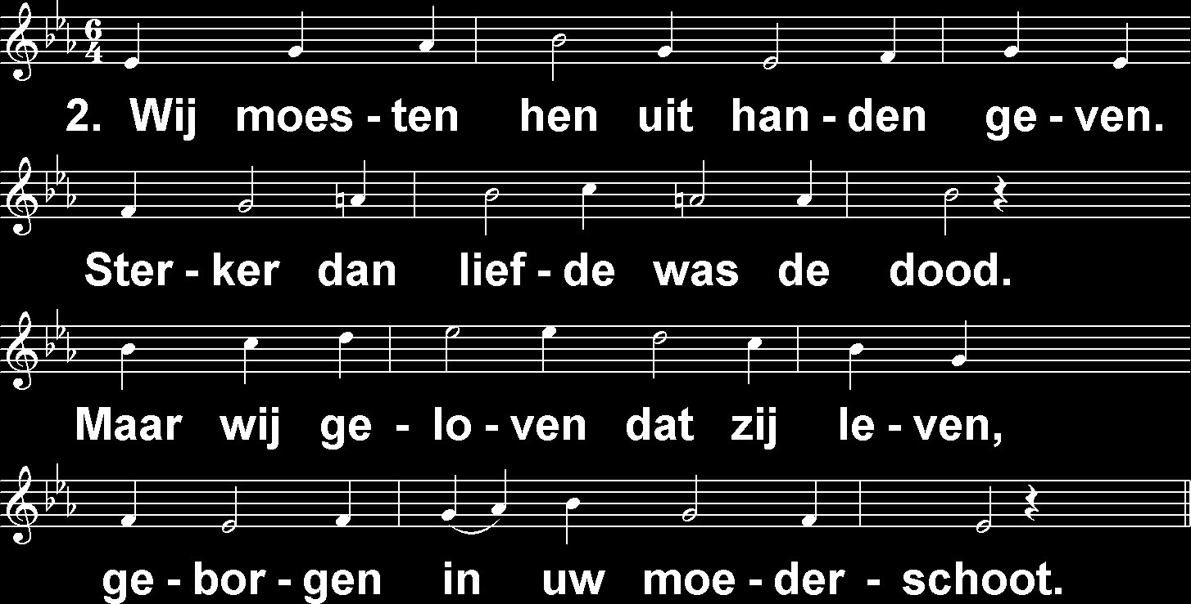
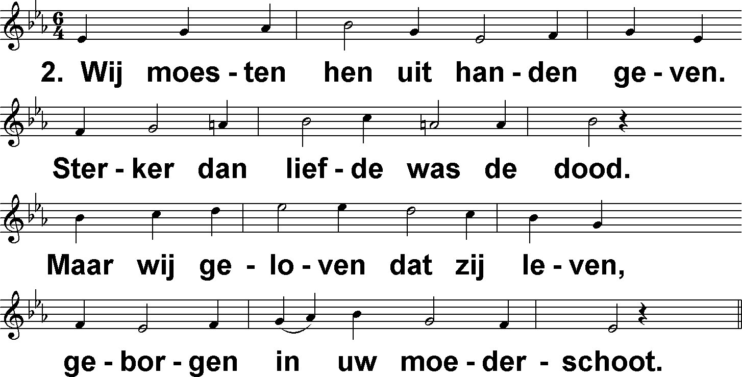
Eeuwigheidszondag (DbdB) t. A. Wattèl; m. J. Wagenaar

Slide 3
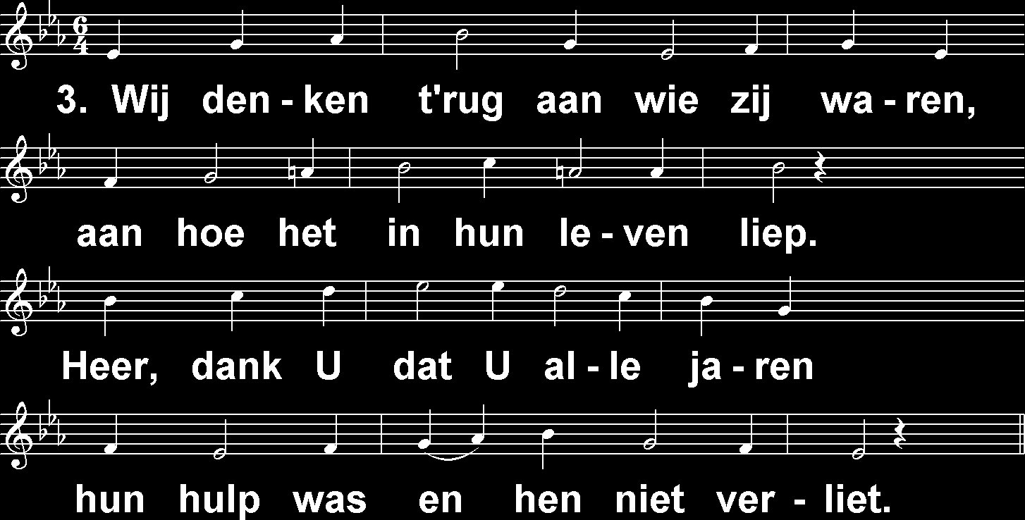
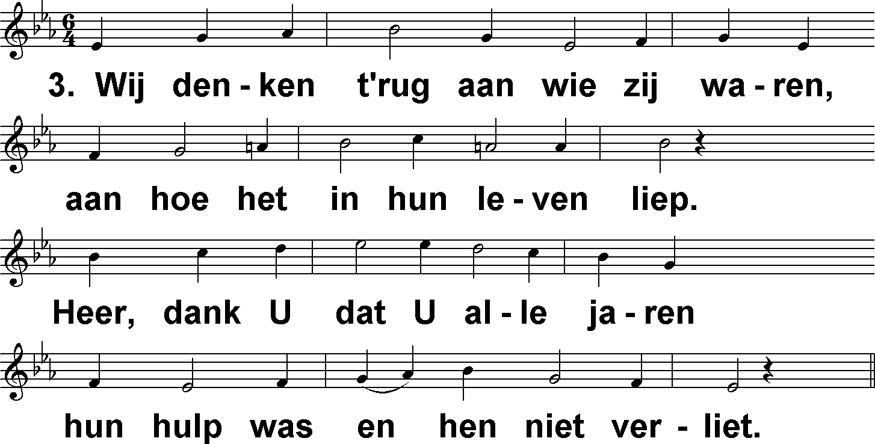
Eeuwigheidszondag (DbdB) t. A. Wattèl; m. J. Wagenaar

Slide 4
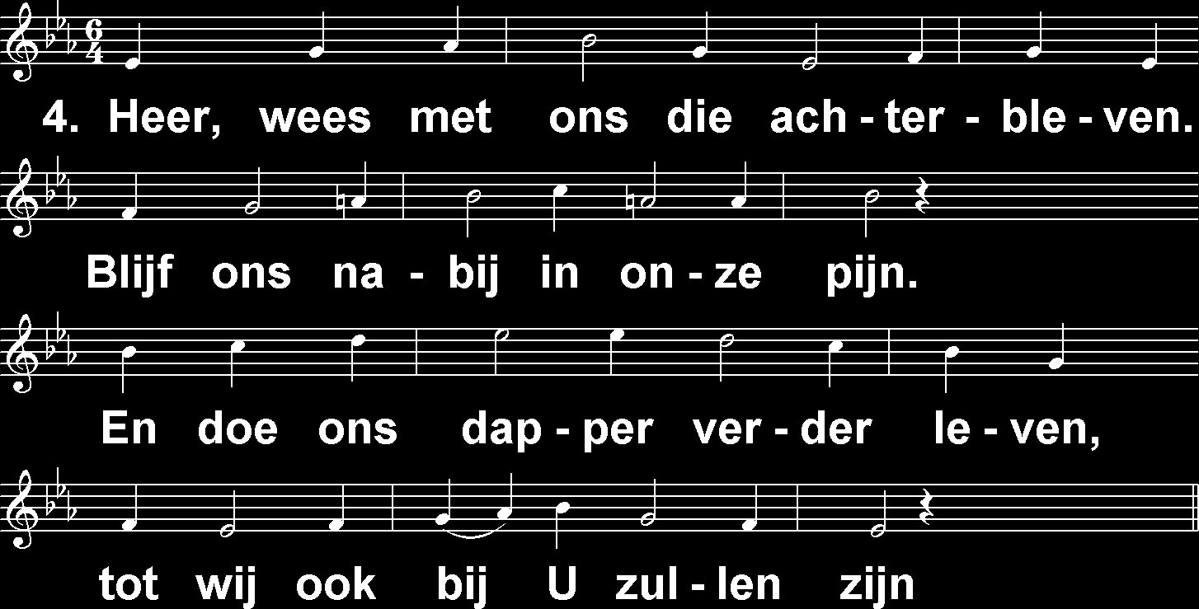
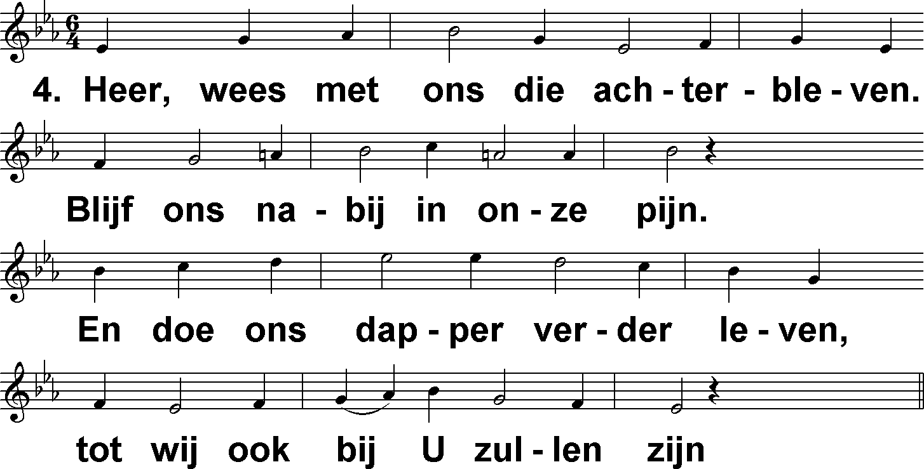
Eeuwigheidszondag (DbdB) t. A. Wattèl; m. J. Wagenaar

Slide 5
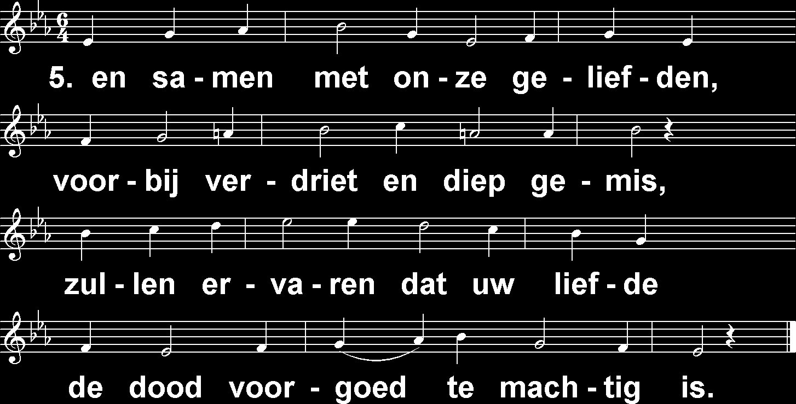
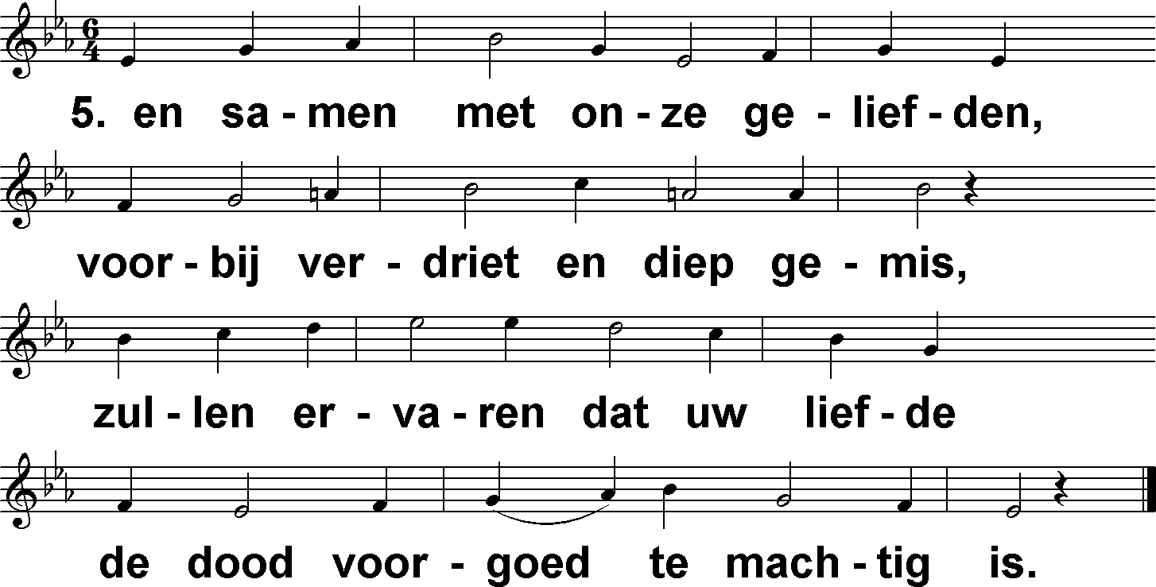
Eeuwigheidszondag (DbdB) t. A. Wattèl; m. J. Wagenaar

